Slide 1

BRIEFING REGIONAL DIÁRIO
Confeccionado em: 03/10/2026
Confeccionado por: SO ROCHA
Previsor: CAP DIAS

Slide 2
PREVISÃO PARA AS REGIÕES
REGIÃO SUL: No período da manhã, predomínio de tempo estável, com temperaturas baixas e restrição de teto e visibilidade no leste do PR e SC, com possibilidade de nevoeiro em áreas isoladas. A partir da tarde (sábado), aproximação de novo sistema frontal pelo sudoeste: aumento de nebulosidade e chuva com trovoadas isoladas no sudoeste e oeste do RS, alcançando o PR e o oeste de SC no início da manhã de domingo (04), com possibilidade de rajadas de vento.
REGIÃO SUDESTE: Frente fria em deslocamento para o norte/nordeste, mantendo chuva e trovoadas no norte do RJ, sul do ES e leste de MG, com volumes moderados a fortes e possibilidade de rajadas de vento. Tempo gradualmente estável no interior de SP. Ao final do período, aumento de nebulosidade no oeste da região com a aproximação do novo sistema frontal.
REGIÃO CENTRO-OESTE: Pancadas de chuva e trovoadas isoladas à tarde em MT, GO, DF e MS, algumas localmente fortes, com possibilidade de rajadas de vento.
REGIÃO NORDESTE: Pancadas de chuva isoladas na faixa litorânea leste (CE, RN, PB e PE), mais frequentes entre a madrugada e a manhã. Aumento de instabilidade no oeste da BA, sul do MA e sul do PI. Interior com tempo seco e quente.
REGIÃO NORTE: Tempo instável com pancadas de chuva e trovoadas, principalmente no norte e sudoeste do AM, AC, RR, TO e sul do PA. Menor probabilidade no AP e norte do PA.

Slide 3
BRIEFING REGIONAL DIÁRIO
SIGMET em vigor
Localidades com evento severo
Vento forte (≥ 21 KT / rajada)
SBAO: 8, 7, 9, 10
SBAZ: 20, 21, 19, 22
SBBS: 13, 14, 15
SBCW: 7, 6, 8
SBRE: 11, 12, 14, 13, 15, 16
SBEG SBMN SBBV SBPV SBMQ SBCZ SBTF SBAT SBUA SBCC SBTT SBJI SBVH SBUY SBAN SBBH SBBR SBCF SBCN SBGO SBIP SBPJ SBAX SBUL SWLC SAEZ SBCG SBTG SBSC SBZM
SUMU SBPA SBCO SBPK SBBG SBSM SBFZ SBNT SBSG
Atualizações consulte: https://redemet.decea.mil.br/

Slide 4

BRIEFING REGIONAL DIÁRIO
RESTRIÇÕES · METAR 03/10 12:09 UTC
1 - Restrições de teto: SBBR, SBCT, SBGR, SBJV, SBRJ
2 - Restrições de visibilidade: SBBH
3 - Restrições de teto/visibilidade: SBCF, SBGL, SBVT
 | VFR | Vis ≥ 5.000 m e Teto ≥ 1.500 ft
 | IFR | Vis 1.500–5.000 m ou Teto 600–1.500 ft
 | ABX MIN | Vis < 1.500 m ou Teto < 600 ft
Atualizações consulte: https://redemet.decea.mil.br/

Slide 5
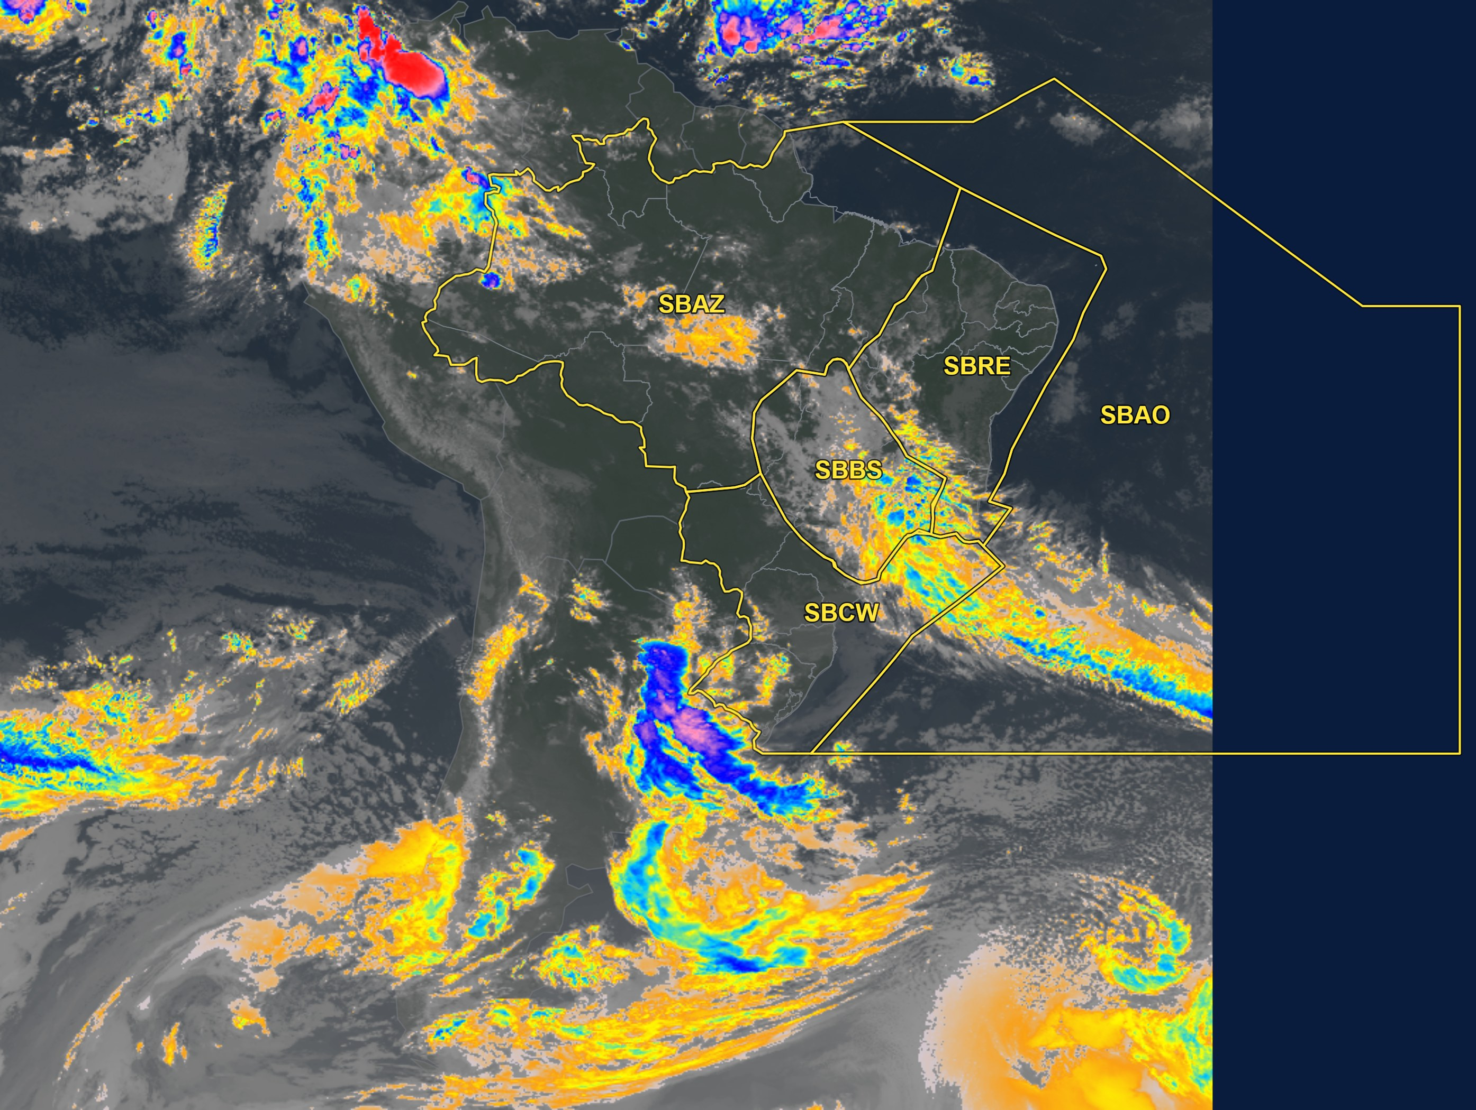
Satélite — América do Sul
Realçada · REDEMET
Imagem realçada REDEMET — cores vivas = topos mais frios/convecção intensa
Atualizações consulte: https://redemet.decea.mil.br/

Slide 6
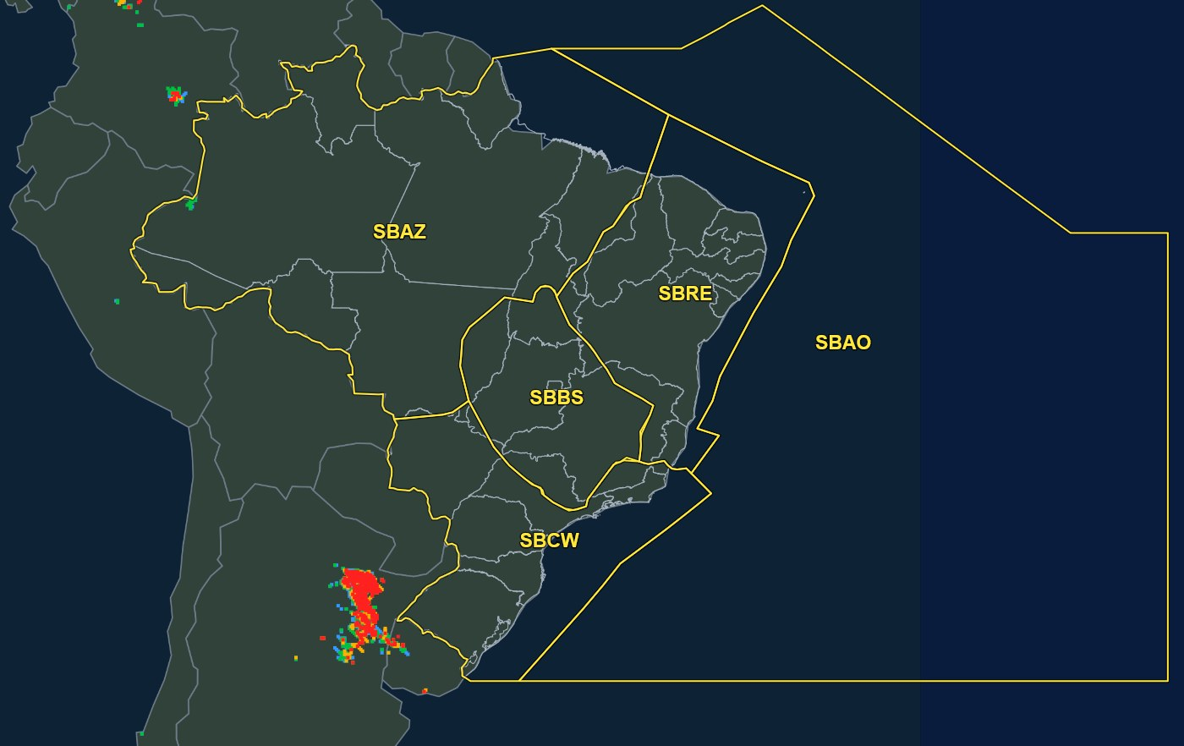
DEA - 12:09 UTC
0–15 min
15–30 min
30–45 min
45–60 min
Atualizações consulte: https://redemet.decea.mil.br/

Slide 7
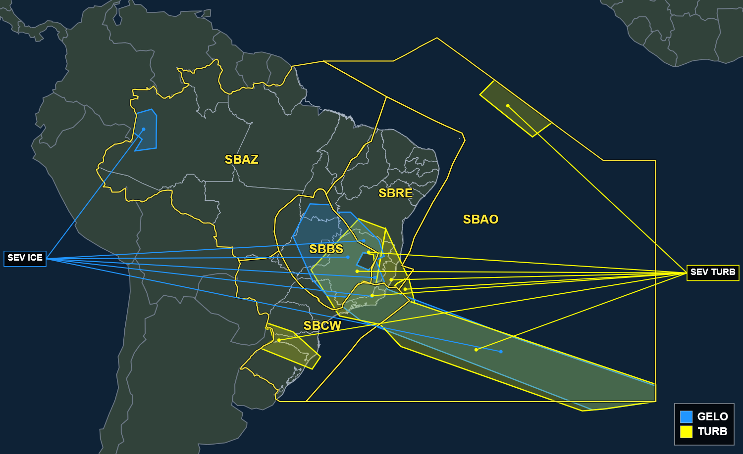
SIGMET em vigor · consulta 03/10 12:09 UTC
Atualizações consulte: https://redemet.decea.mil.br/

Slide 8
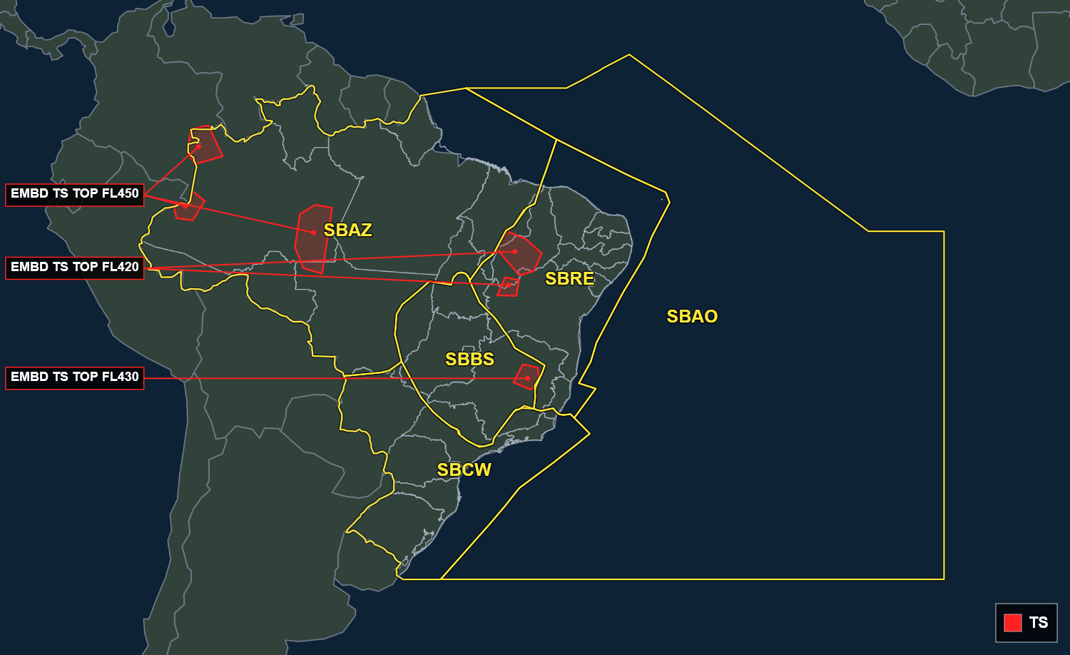
SIGMET de TS em vigor · consulta 03/10 12:09 UTC
Atualizações consulte: https://redemet.decea.mil.br/

Slide 9
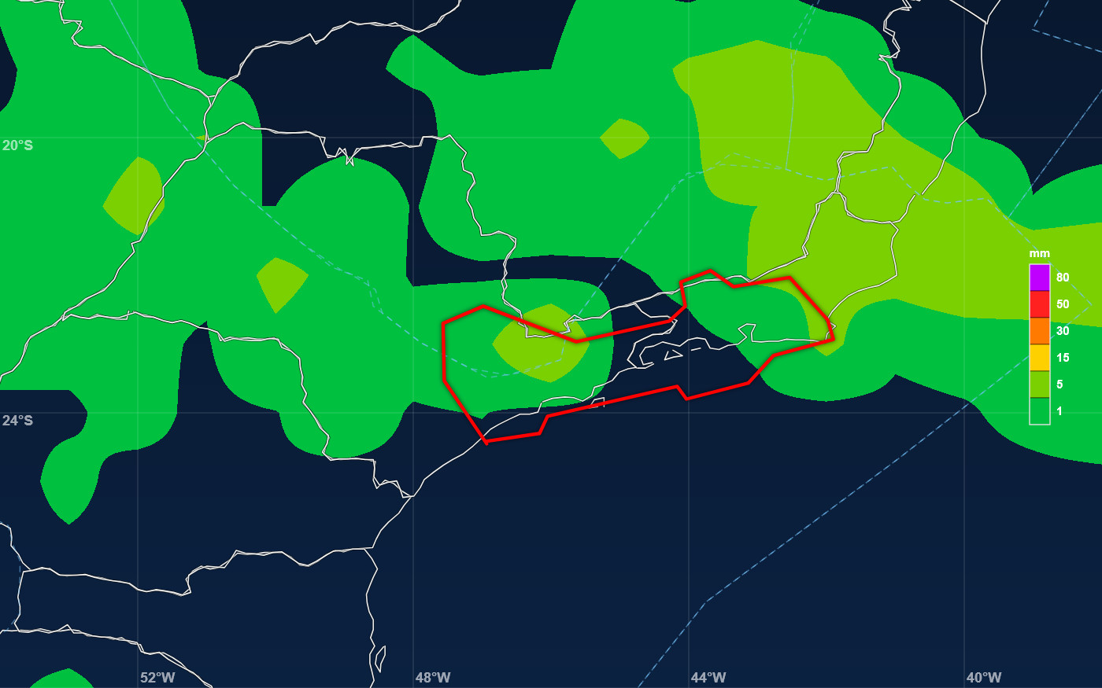
Modelagem ECMWF — precipitação prevista (pico) · 2000 UTC 03/10 (rodada 03/10 00Z)

Slide 10
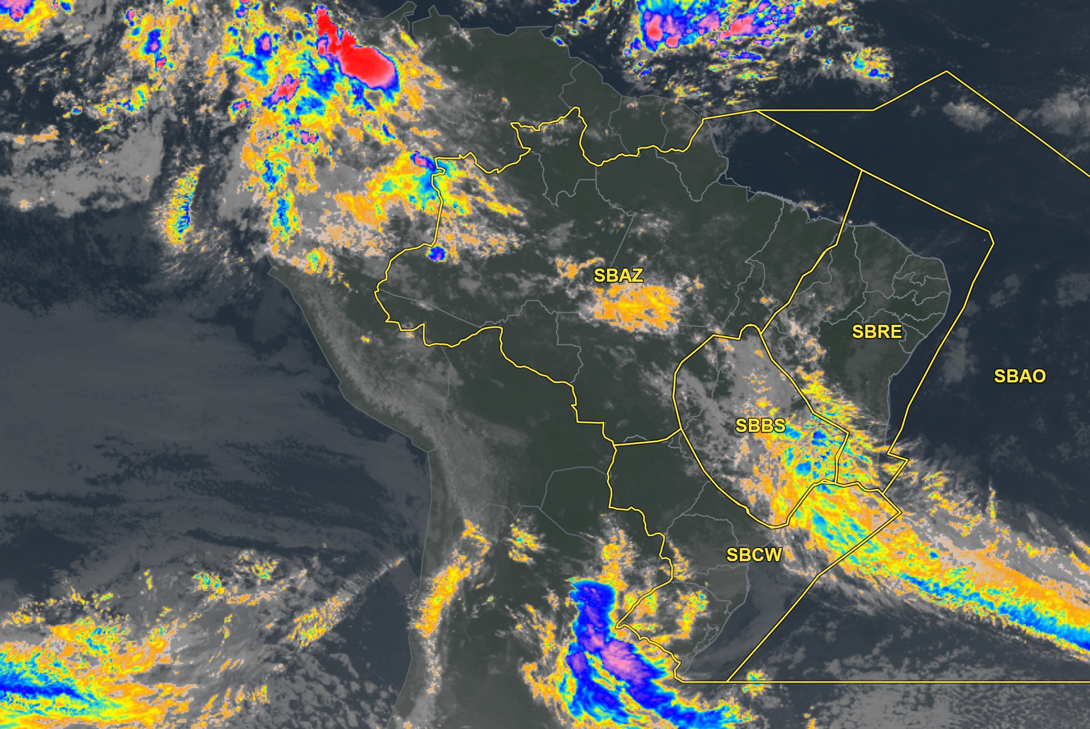
Satélite realçada
Realçada · REDEMET
Imagem realçada REDEMET — cores vivas = topos mais frios/convecção intensa
FIR-AZ | EG | BE | BV | MQ | SL | SN | PV | RB | CY
MANHÃ
TARDE | TS |  |  |  |  |  | TS
NOITE | TSRA | TSRA | SHRA |  |  |  | TSRA |  | TSRA
MANHÃ

Slide 11
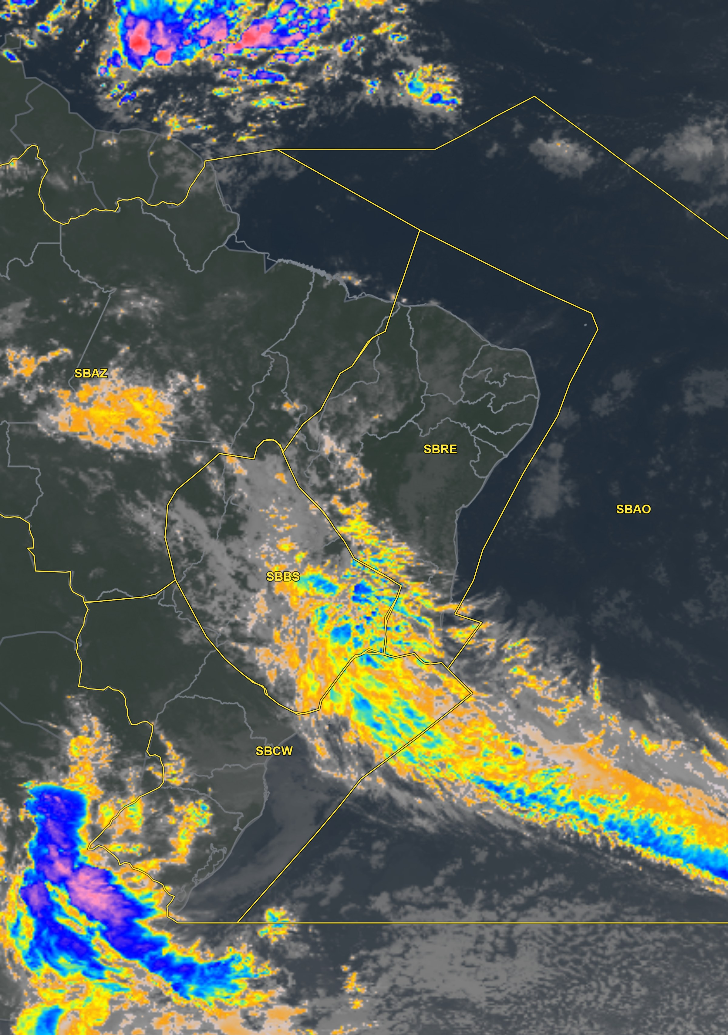
Satélite realçada
Realçada · REDEMET
Imagem realçada REDEMET — cores vivas = topos mais frios/convecção intensa
FIR-RE | FZ | RF | SV | VT
MANHÃ |  |  |  | RA BR T/V
TARDE |  |  |  | RA BR V
NOITE |  |  | SHRA | RA BR V
MANHÃ |  |  | SHRA | -RA BR V

Slide 12
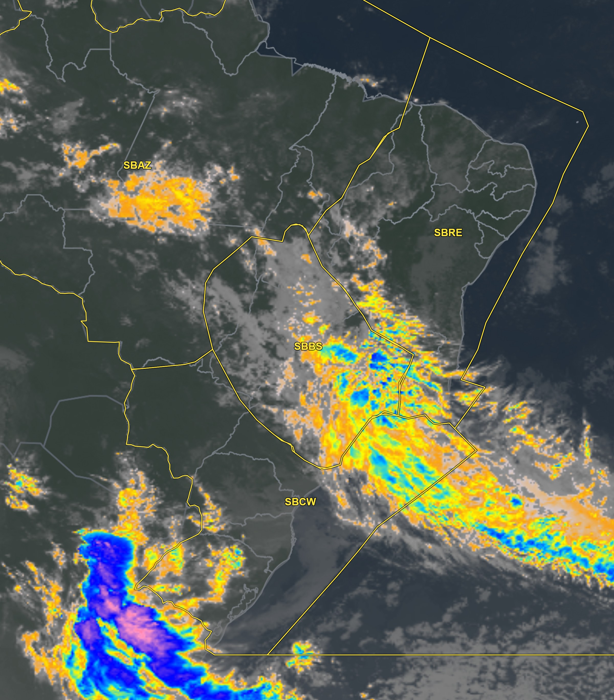
Satélite realçada
Realçada · REDEMET
Imagem realçada REDEMET — cores vivas = topos mais frios/convecção intensa
FIR-BS | BR | GO | BH | CF | KP
MANHÃ | -RA |  | -RA T/V | -RA T/V
TARDE | TS | TS | TSRA | TSRA
NOITE | TSRA | TSRA | -RA T | -RA T | TSRA
MANHÃ |  |  |  | T

Slide 13
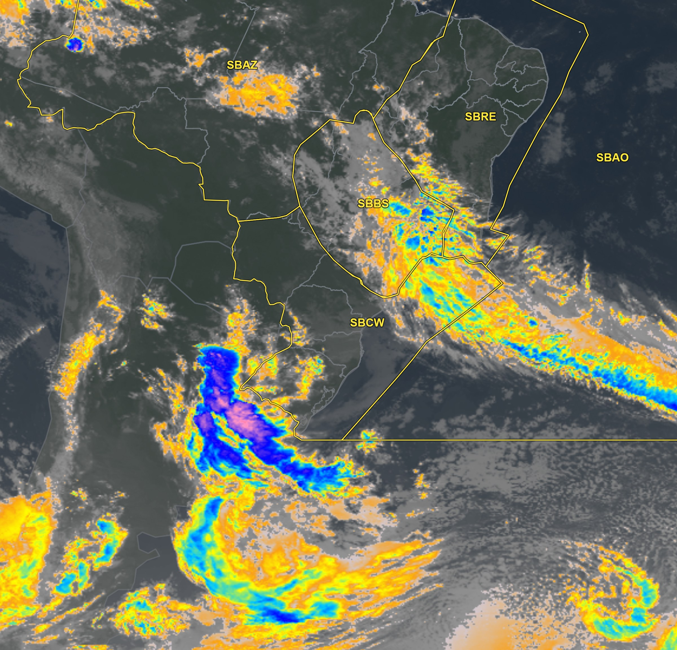
Satélite realçada
Realçada · REDEMET
Imagem realçada REDEMET — cores vivas = topos mais frios/convecção intensa
FIR-CW | GR | SP | GL | RJ | CG | CT | FI | FL | JV | NF | PA
MANHÃ | T | T | -RA BR T/V | -RA BR T/V |  | T |  |  | BR T/V | T
TARDE | TSRA | TSRA | -RA | -RA | TSRA
NOITE | TS | TS |  |  |  | T | TSRA | TSRA |  |  | TSRA
MANHÃ | T | T |  |  | TSRA | BR T/V | TSRA | TSRA | T | T | TSRA

